Slide 1

Муниципальное бюджетное дошкольное образовательное учреждение
Алексеевский детский сад «Сказка» Алексеевского муниципального района
Волгоградской области
Проект в подготовительной к школе группе
Тема: «Яблочный Спас»
Подготовили: воспитатель Лукшина В.Н. воспитатель Кузнецова Т.С.
музыкальный руководитель
Витенбург Т.Г.

Slide 2

АКТУАЛЬНОСТЬ ПРОЕКТА
В настоящее время остро встал вопрос о безнравственности и бездуховности подрастающего поколения. Чтобы этого не произошло, необходимо с самого раннего детства научить детей доброте, терпению, умению помогать друг другу, т.е. воспитать в них те нравственные качества, которые и у многих взрослых сегодня отсутствуют.
«Образование должно быть направлено на воспитание уважения к культурной самобытности ребенка, к национальным ценностям страны, в которой он проживает» (Статья 29), – сказано в конвенции о правах ребенка.

Slide 3
ЦЕЛЬ ПРОЕКТА
познакомить детей с традициями народного праздника «Яблочный Спас».
ЗАДАЧИ ПРОЕКТА
Формировать знания о русском православном празднике;
Развивать представление о культуре русского народа;
Воспитывать духовно-нравственные чувства.

Slide 4
Тип проекта
комплексный
По содержанию
ребенок и православный праздник «Яблочный спас».
Участники проекта
музыкальный руководитель, воспитатели, дети подготовительной группы, родители, Алексеевская церковь Михаила Архангела, Алексеевский районный историко-этногеографический комплекс (АИЭКМ), отдел образования Алексеевского муниципального района.
По продолжительности реализации проекта
краткосрочный (8-19 августа).

Slide 5
ЭТАПЫ РЕАЛИЗАЦИИ ПРОЕКТА
I этап – подготовительный
Информирование родителей о предстоящей деятельности;
Разработка перспективного планирования по теме проекта;
Подготовка материала для реализации проекта.

Slide 6
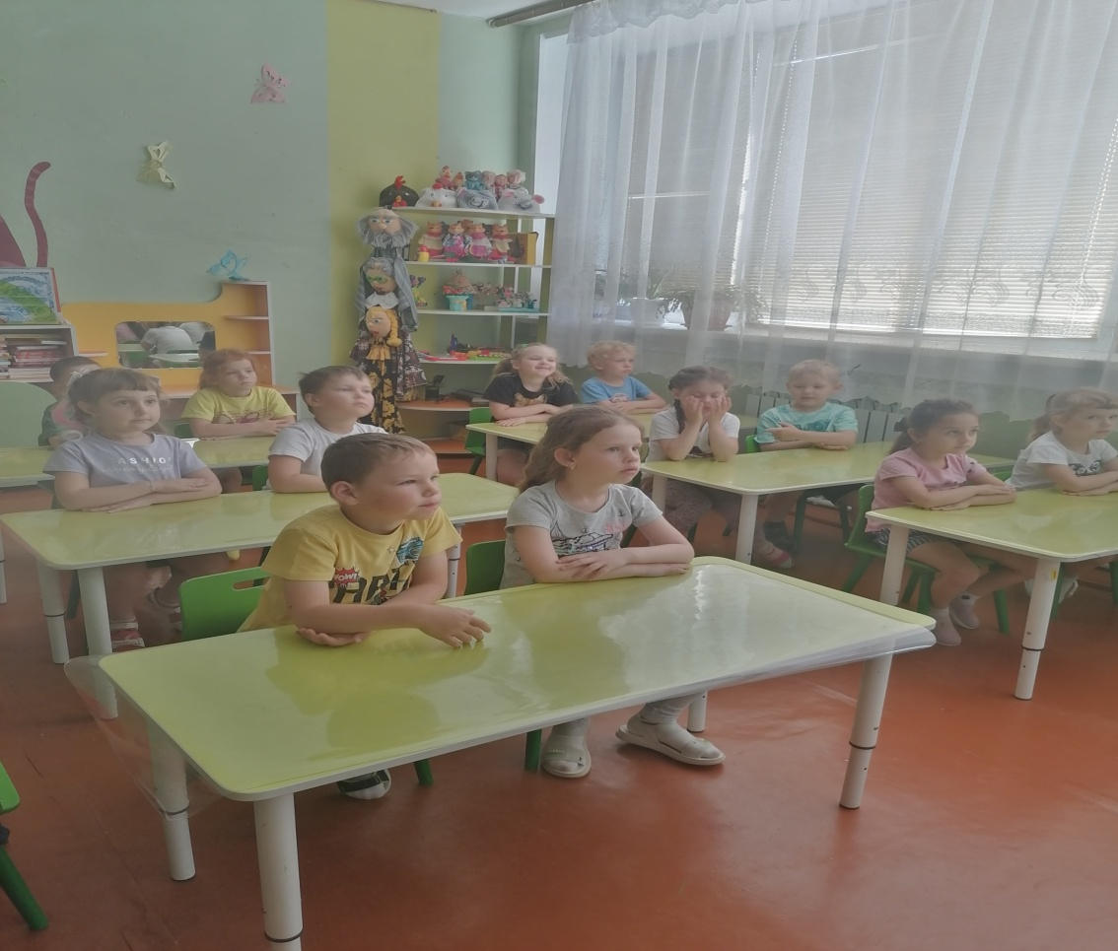
II этап – основной
Познавательная беседа
«Яблочный Спас не пройдет без нас!»

Slide 7
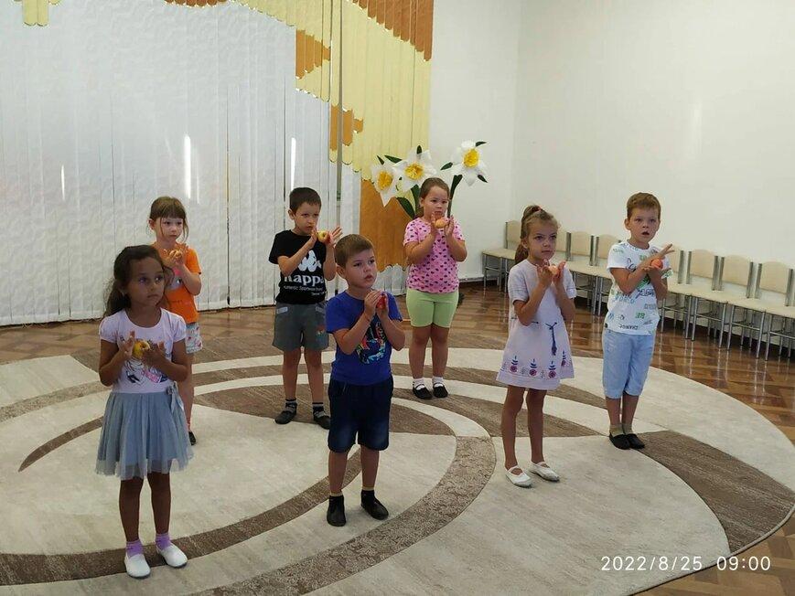
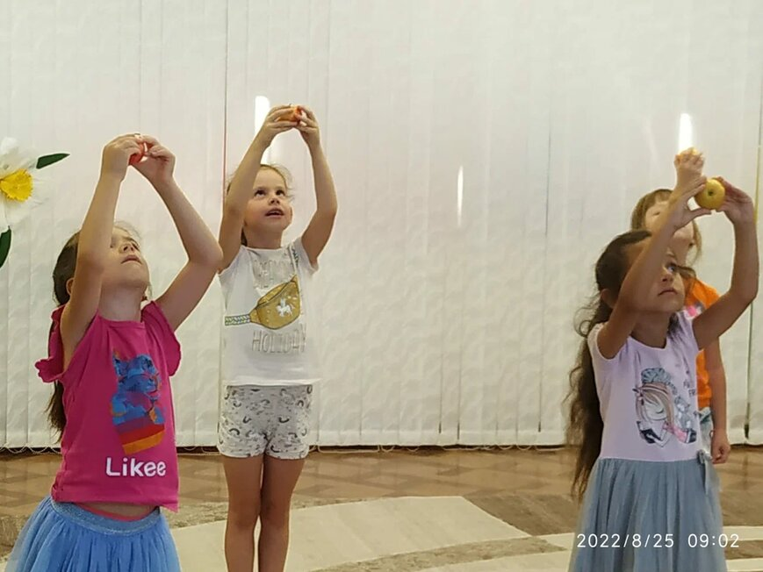
Психогимнастика
«Я - яблоня»

Slide 8
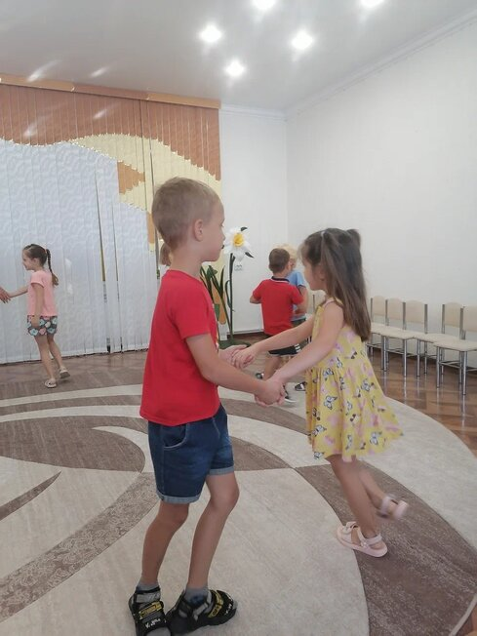
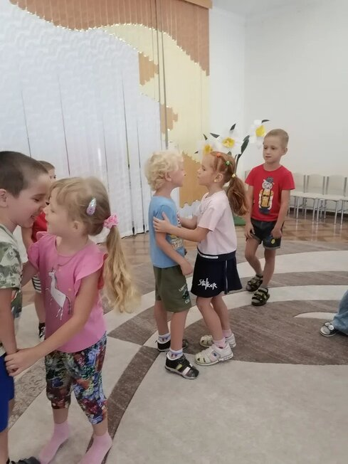
Знакомство с играми-забавами

Slide 9
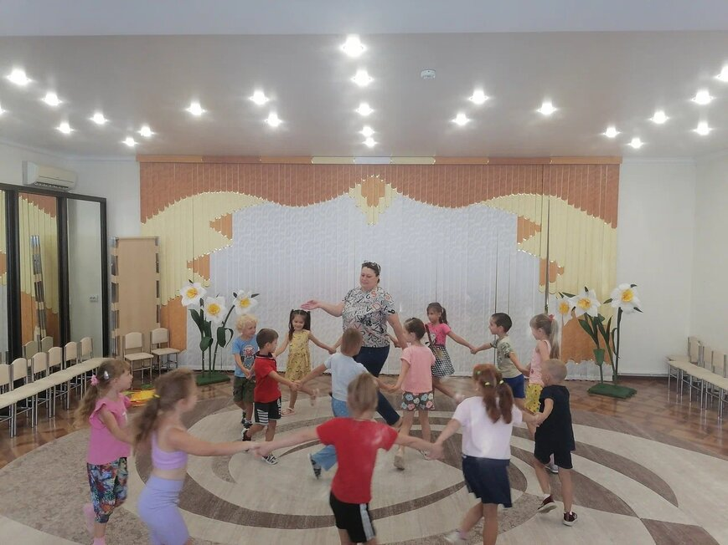
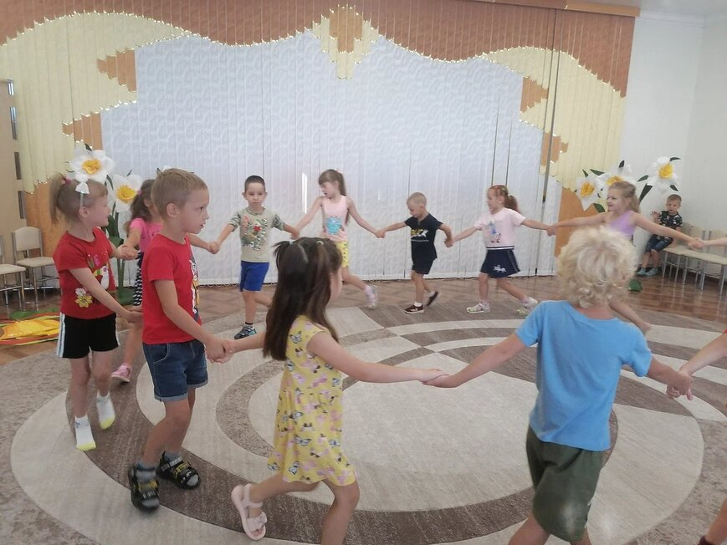
Разучивание
хороводных песен

Slide 10
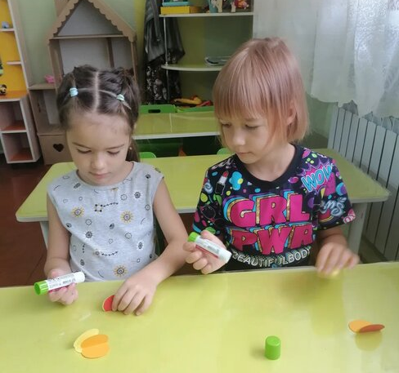
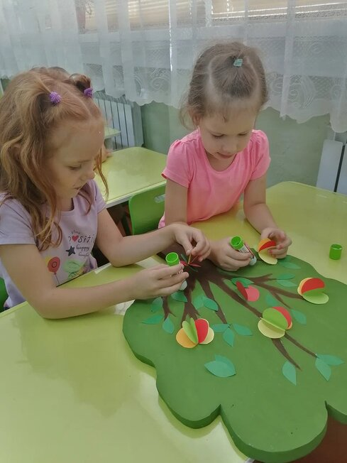
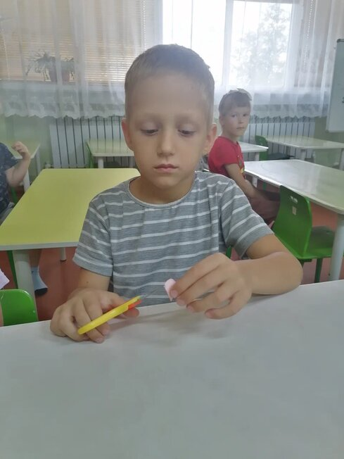
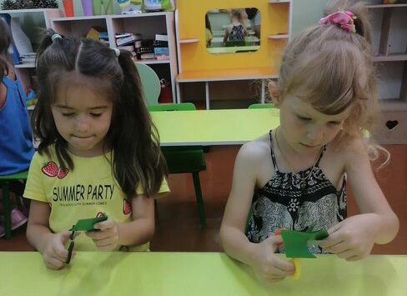
Подготовка коллективной поделки на выставку «Яблочный спас»

Slide 11
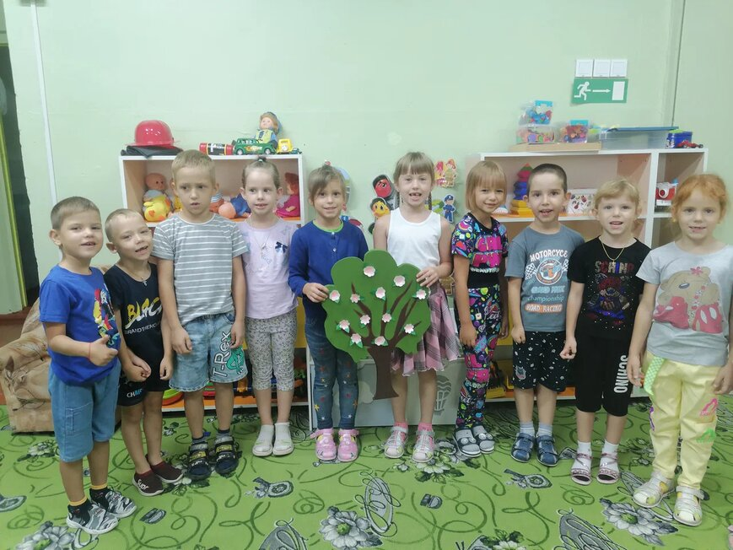
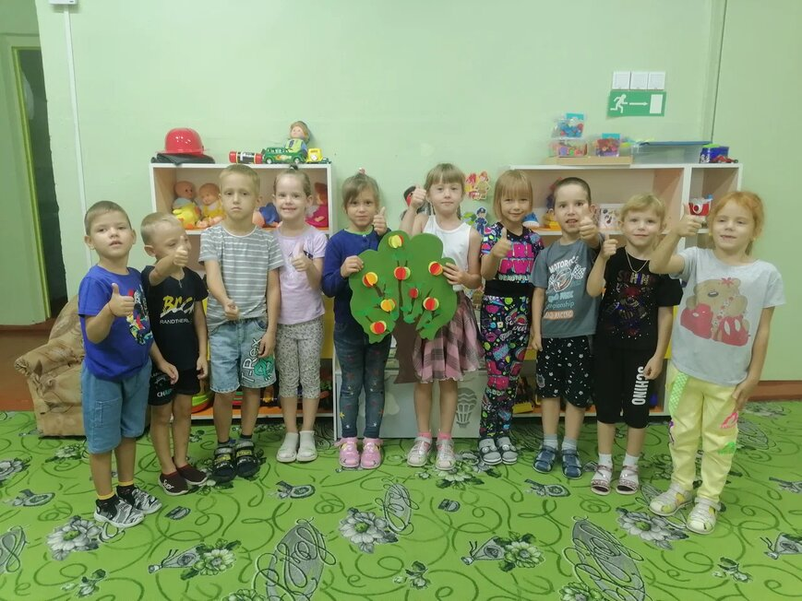

Slide 12
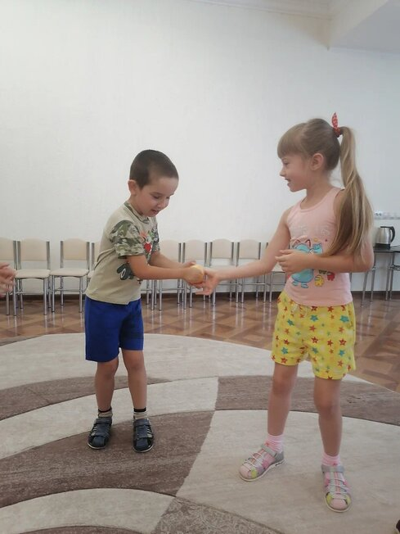
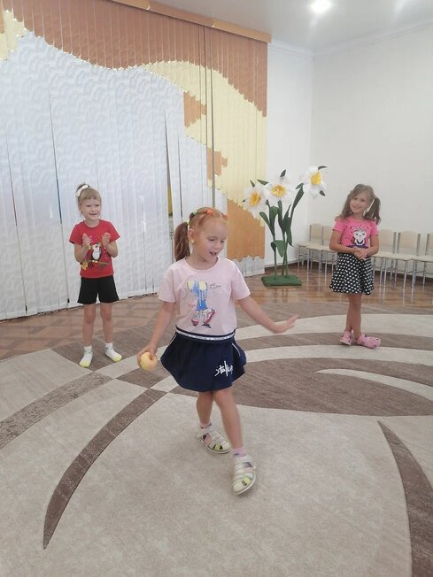
Подвижные народные игры

Slide 13
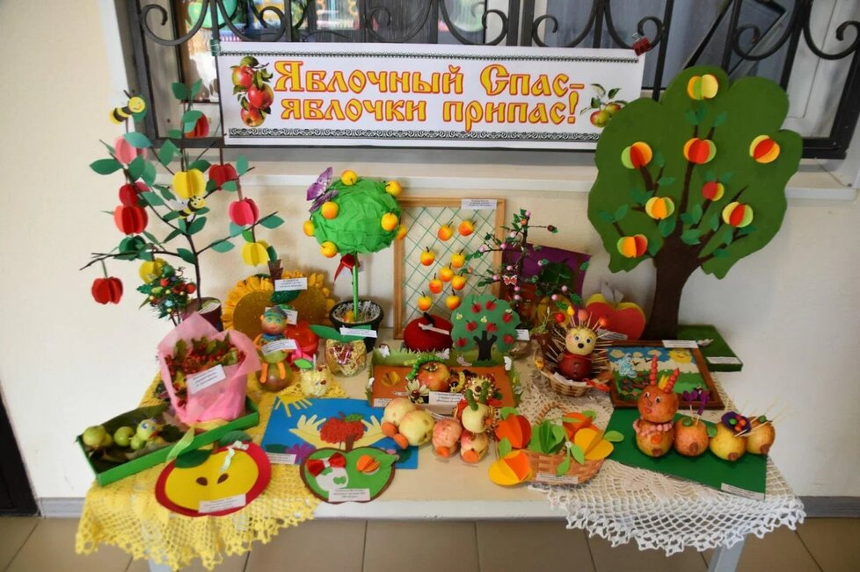
Выставка поделок детского и семейного творчества «Яблочная фантазия».

Slide 14
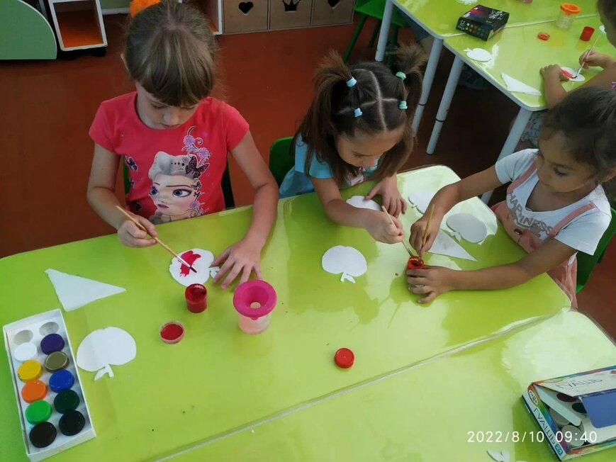
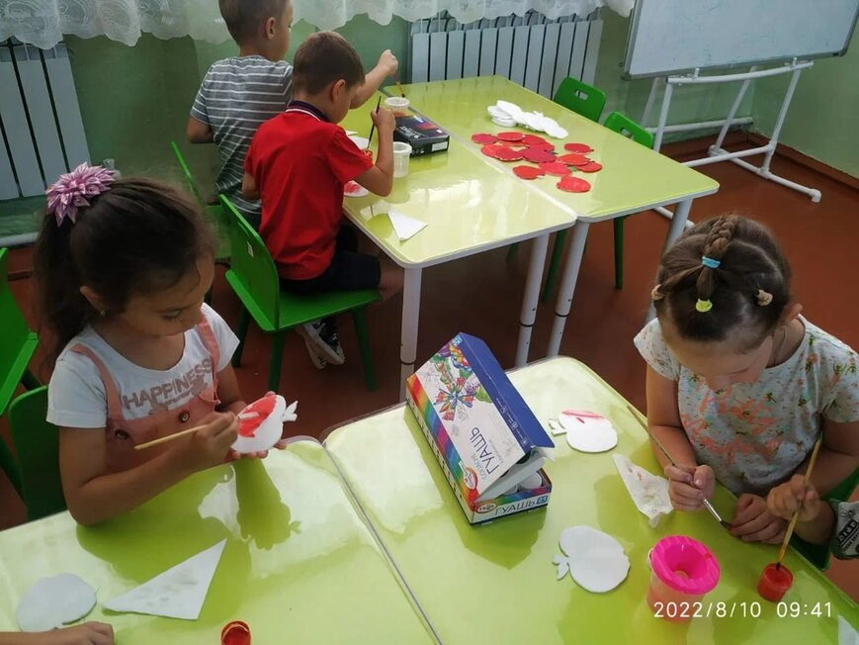
Создание гирлянды к празднику

Slide 15
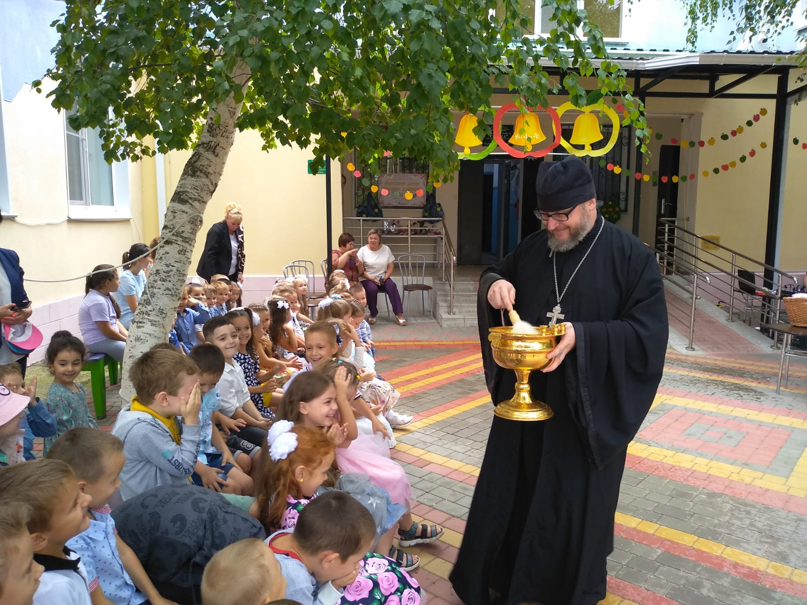
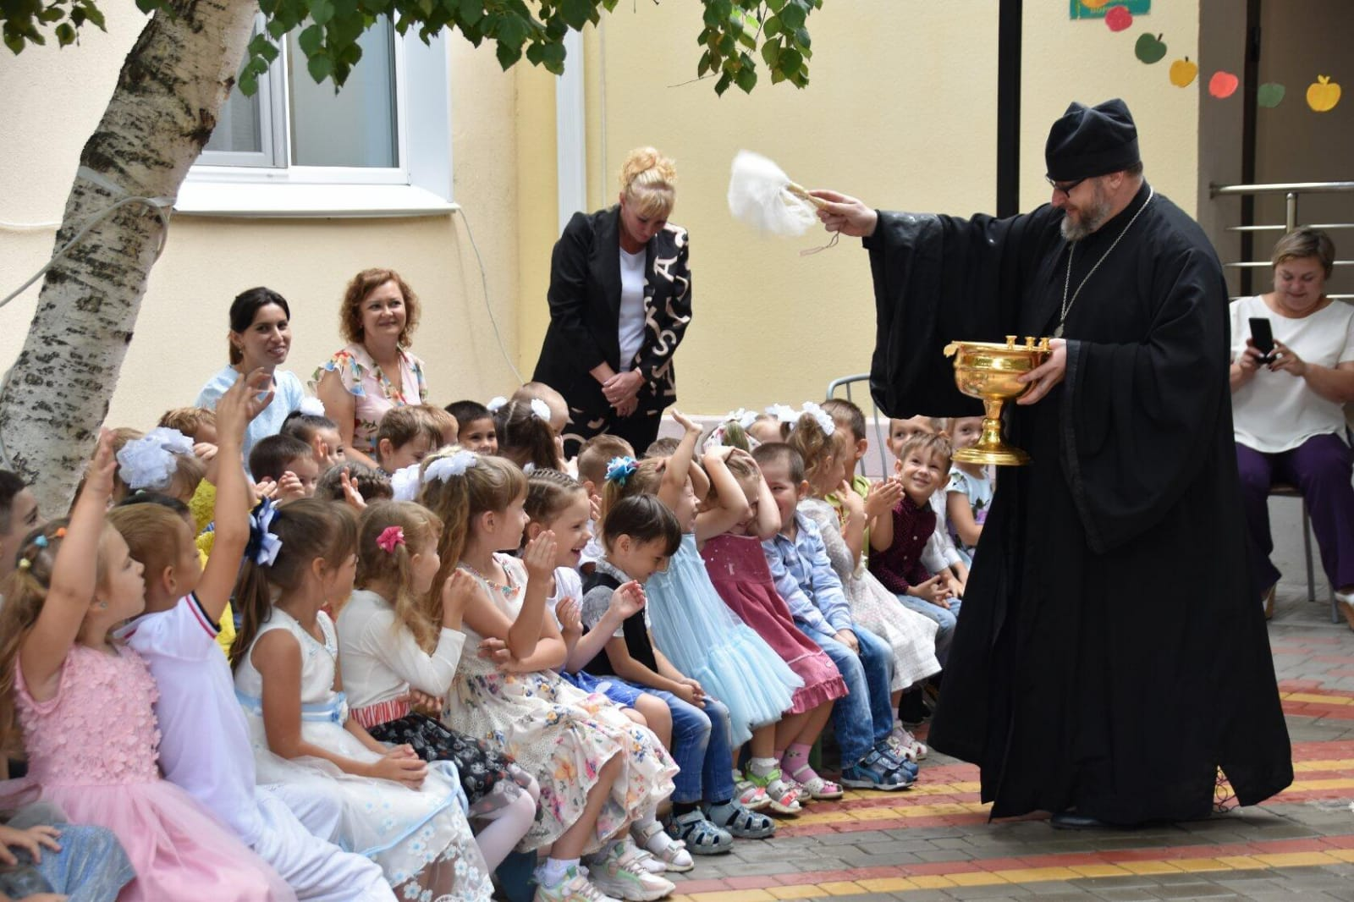
Окропление детей и яблок батюшкой Алексеем

Slide 16
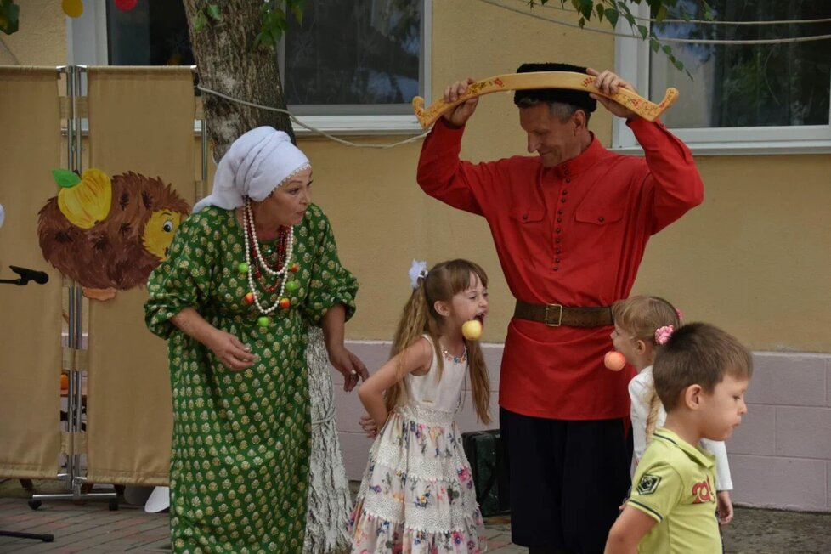
III этап – заключительный
Проведение районного праздника «Яблочный спас».

Slide 17
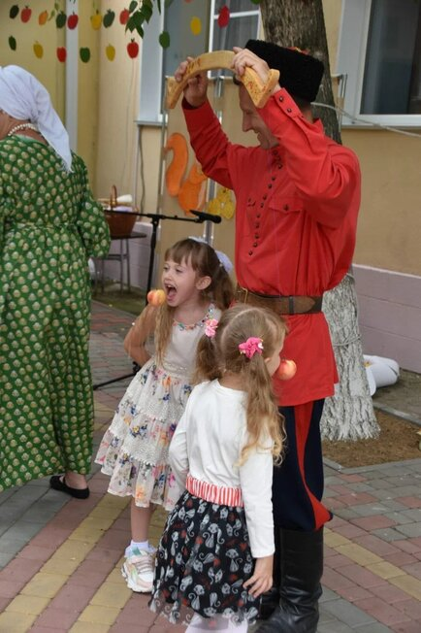
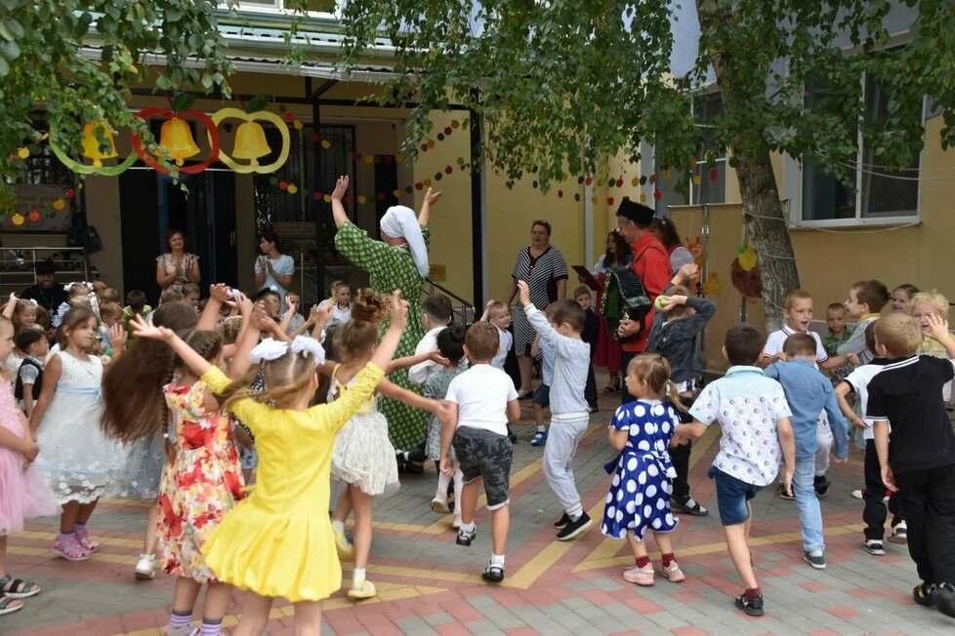

Slide 18
ОЖИДАЕМЫЕ РЕЗУЛЬТАТЫ
Накапливание опыта восприятия малых фольклорных жанров;
Совершенствовать совместную работу детского сада и семьи в области духовно-нравственного воспитания;
Пополнение словарного запаса детей: румяные, спелые, наливные, урожай, Спас;
Совместная познавательно-творческая деятельность с детьми;
Осмысленное участие в русских народных праздниках (знают названия, поют русские хороводные песни, читают стихи);
Использование в повседневной жизни потешек, считалок, загадок, частушек и т.п.;
Умение играть в народные игры: «Никоноровна», «Заинька», «Как у дяди Трифона».

Slide 19
ЗАКЛЮЧЕНИЕ
В результате работы над проектом дети расширили свои знания о православном празднике «Яблочный спас», о традициях этого праздника.
Кроме того, воздействие народных праздников на ребенка является эффективным средством обогащения его духовной культуры.
Расширились знания детей и о яблоках: яблоки не просто вкусный и сладко-кислый продукт, но и ценный для детского питания.
Цель и задачи проекта нами были достигнуты.

Slide 20
СПАСИБО ЗА ВНИМАНИЕ!

